Slide 1
Det senmoderne samfund 2
Ziehe & Beck

Slide 2
Dagens program
1) Opsamling fra sidst
2) Thomas Ziehe
3) Ulrich Beck
4) Pause
5)

Slide 3
Opsamling fra sidst
Hvad menes der med det traditionelle samfund?
Hvad menes der med det moderne samfund?
Hvad menes der med det senmoderne samfund?
  Her skal vi bruge Giddens teori til at forklare dette.

Slide 4
Thomas Ziehe - kulturel frisættelse og formbarhed i det senmoderne samfund
Kulturel frisættelse
Formbarhed
At være kulturelt frisat er at individet kan bryde normer og værdier
Forme sin egen identitet (det samme som individualisering) ved Giddens
Ligestilling, Halloween, religionens rolle
Vi kan forme vores liv og kroppe som vi vil
Gå i fitness. Stikke os med Wegovy. Få filler i læben. Få sillibabser.
Vi gør det for at leve op til samfundets normer for kroppe

Slide 5
Thomas Ziehe - kulturel frisættelse og formbarhed i det senmoderne samfund
Giddens og Ziehe er forholdsvis enige om hvad der kendetegner det senmoderne samfund
Individet kan reagere på tre bestemte måder som følge af kendetegnene ved det senmoderne samfund
Subjektivering
Ontologisering
Potensering

Slide 6
Subjektivering
Subjektivisering skal forstås som individets behov for at involvere andre mennesker i dets følelsesliv. Det kan der være stærkt brug for i en verden, hvor det fulde ansvar for alle valg ligger hos individet selv.
Subjektivisering er dog samtidig en reaktion på individets tab af bekræftelse og anerkendelse, hvorfor individet er uhyre opmærksom på, hvad andre mennesker tænker og mener om ham eller hende.
Vi involverer ”eksperter” – Studievejledere, psykologer, coaches, kontaktlærer osv.

Slide 7
Subjektivering
Subjektiveringen fører til en konstant kamp om opmærksomhed og anerkendelse
Paradise Hotel, X-Factor, Julie Sofia, Rasmus Brohave synes alle at være produkter af et samfund, hvor det konstant handler om individualitet, selvrealisering og opmærksomhed.
Ikke nok med, at man kan dele alle sine følelser med sine venner; vennerne kan også kommentere disse statusmeldinger eller billeder, som man selv lægger op. Det betyder, at for mange individer i det senmoderne samfund er de sociale medier stedet, hvor subjektiviseringen kan leves 100 procent ud

Slide 8
Ontologisering
Handler om individets forsøg på at finde en mening med livet
I det senmoderne samfund, hvor forandringer altid står øverst på dagens menu, vil der være mennesker, som reagerer modsat ønsket om konstant forandring for i stedet at søge mod sociale fællesskaber, der er baseret på stærke traditioner, normer og værdier. Eksempler på sådanne sociale fællesskaber er ofte religiøse grupper eller sekter, der har meget klare regelsæt for, hvordan verden skal forstås, herunder hvilken rolle og placering det enkelte individ har i gruppen.
Det er et tilbud om et ”simplere” liv.

Slide 9
Potensering
Potenseringen er en konsekvens af individualiseringen.
Det centrale ved potenseringen er, at individet kommer helt derud, hvor det mærker, om man lever. Spænding, magt over sig selv og intensitet er det, livet handler om for individet, der forstår sig selv gennem potenseringen. Kendetegnende for den gruppe af individer, der så at sige forsøger at ”leve livet farligt”, er, at de forsvinder fra noget, lige så snart det begynder at kede dem.
Det skal blive vildere hele tiden. Vi skal få hinanden til at besvime, for det har vi set på TikTok. Vi skal drikke os helt ned. Vi skal lige prøve stoffer. Vi skal bestige verdens højeste bjerg.

Slide 10
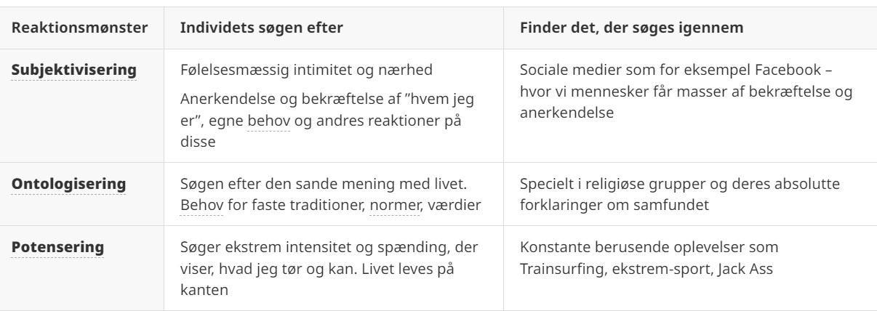
Opsummerende

Slide 11
Ulrich Beck - risiko i det senmoderne samfund
Han er noget mere kritisk overfor det senmoderne samfund end de to andre.
Beck peger særligt på to kendetegn ved det senmoderne samfund: Risikosamfundet og institutionaliseret individualisering.

Slide 12
Risikosamfundet
Hvor mennesket i tidligere samfundstyper kæmpede mod de trusler, som naturen producerede (for eksempel orkaner, oversvømmelser og tørke), er vi i dag kommet langt i forsøget på at beherske naturen, hvorfor de trusler, som verden står over for, er de trusler, som vi mennesker selv har produceret og fortsat producerer.
Produktion af A-våben, udledning af bekymrende mængder CO2 og anden forurening samt den globale corona-epidemi kan generelt ses som eksempler på menneskeskabte risici, og risiciene er demokratiske i den forstand, at de er grænseoverskridende, hvilket betyder, at risiciene kan ramme os alle sammen.

Slide 13
Risikosamfundet
Medierne ”hyper” risiokoen yderligere med gule breaking news bjælker og er med til at gøre os bevidste om alle de risikoer vi står overfor.
Med Corona-epidemien er vi således blevet meget opmærksomme på, at vi som mennesker lever i et risikosamfund, fordi vi reelt, hver gang vi møder et eller flere andre mennesker, risikerer at blive smittet af andre mennesker eller selv at bære virussen og dermed udsætte andre for smitte (risici).

Slide 14
Institutionaliseret individualisering
Beck forklarer, at det, der kendetegner individets identitetsdannelse, er, at det er blevet til en valgbiografi. Individet kan så at sige vælge den identitet, det liv osv., som han eller hun ønsker. Beck peger i den forbindelse på, at det enkelte individ tror, at det er hans eller hendes eget ansvar at skabe sig en identitet og et liv, som man er tilfreds med.
Individualiseringen, både den, der kommer fra samfundets side, og den, som individet hele tiden forsøger at skabe, fylder rigtig meget i unges hverdag, og det gør den, fordi de konstant konfronteres med forventninger om at kunne formulere begrundelser for deres valg.

Slide 15
Institutionaliseret individualisering
Individualiseringen kommer dels fra individets lyst til selvrealisering i det senmoderne samfund
Men det kommer også fra samfundets side
Den institutionaliserede individualisering er meget nærværende i gymnasieskolen. For eksempel når du som elev får en karakter i et fag, skal du samtidig have en faglig begrundelse fra din lærer. Du og din lærer vil ofte tale om, hvad du skal gøre for at få hævet din karakter. I samtalen træder den institutionaliserede individualisering tydeligt frem, fordi læreren igennem sine argumenter som ”Det er jo dit ansvar at kunne stoffet”, ”Det er dit ansvar at møde veludhvilet og forberedt” og ”Det er dit ansvar at være aktiv i timerne og tydeliggøre din faglighed” vil holde dig fast på dit individuelle ansvar for, at den faglige mission lykkes.

Slide 16
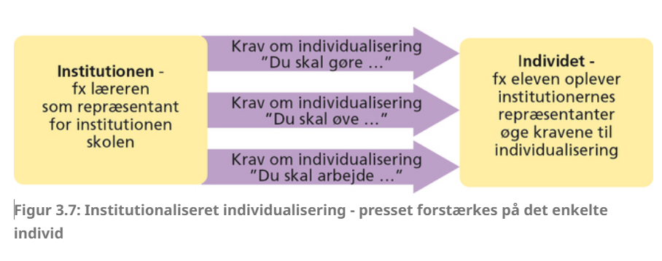
Institutionaliseret individualisering

Slide 17
Hvor frit er individet egentligt?
Becks teori er central, fordi den peger på, at friheden og mulighederne for at vælge, hvad vi hver især ønsker os, samtidig kan betyde en ufrihed. Det er ikke let at frigøre sig fra ”frit valg på alle hylder”.
Desuden er det heller ikke alle, der bare har muligheden for at vælge. Mange mennesker i det danske samfund er begrænsede af blandt andet deres uddannelsesmæssige kompetencer eller de økonomiske midler, de har til rådighed i hverdagen.

Slide 18
Pause

Slide 19
Klassesamfund i Danmark
I hvor høj grad er individet frit og vi bare vælger hvordan vores liv former sig, eller har vi en klasseidentitet der er med til at forme vores liv – det skal vi undersøge nu.
https://klassesamfund.dk/hvem-er-klasserne

